Slide 1
LATEXSNIPPER OFFICE · 人工验收样例
PowerPoint 公式插入效果
覆盖箭头、极限、分段函数、积分/求和以及极长、极高公式；每页均保留可人工核对的预期结果。
预览矩阵由真实 Word OLE 宿主截图生成；后续页面分别由本机 VSTO 路径补入图片与可编辑 OLE。

Slide 2
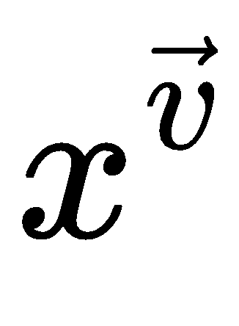
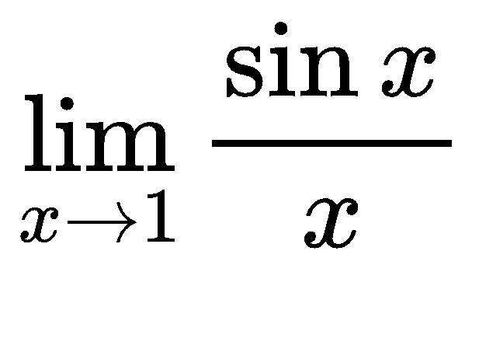
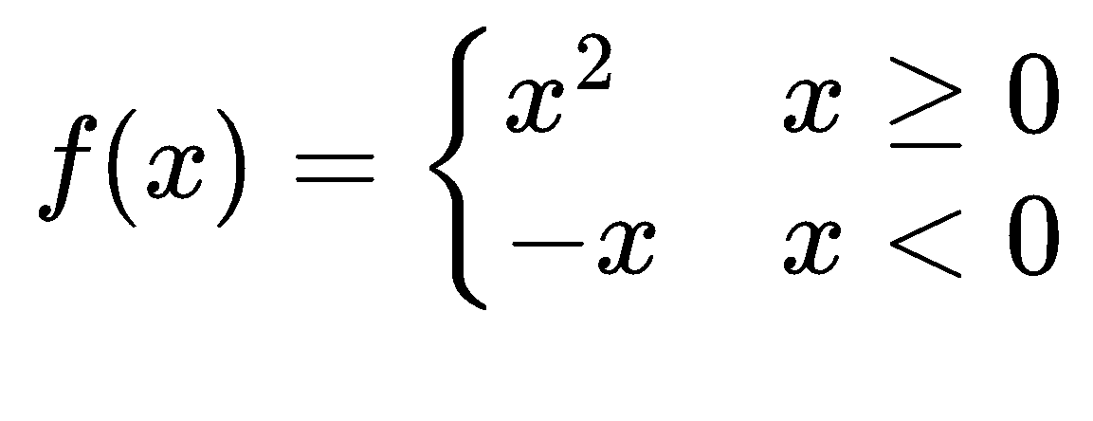
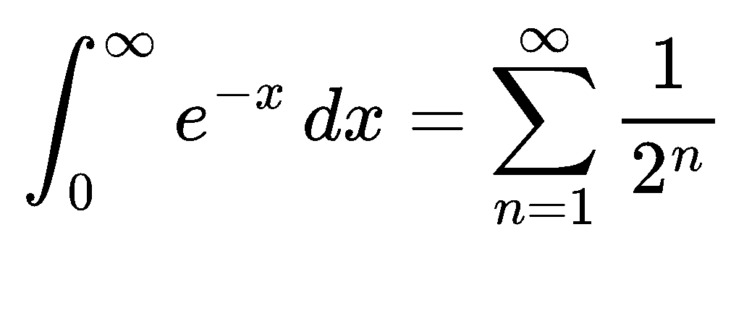
重点结构应无方框、无偏移
上标箭头
极限与函数
箭头居中覆盖 v；无方框、无水平偏移
x→1 位于 lim 下方；sin 与 x 之间无方框
分段函数
积分与求和
左大括号完整；两行中间无缺字符方框
积分/求和上下限保留，主体与运算符不重叠

Slide 3
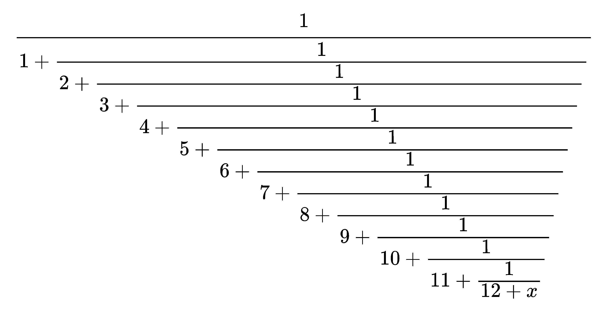
极端尺寸应完整且等比缩放
极长公式
极高公式
整体等比缩放，不裁切左右内容
整体等比缩放，不裁切顶部和底部

Slide 4
实际 PowerPoint 图片对象验证区
下面区域由 LaTeXSnipper PowerPoint 适配器实际插入图片公式。对象应保持比例、名称以 LSNO_ 开头，并携带可回读的公式元数据。
PowerPoint 图片插入目标区

Slide 5
实际 PowerPoint OLE 对象验证区
下面区域插入真实、可编辑的 LaTeXSnipper OLE 复合存储。双击应可激活；对象名称应以 LSNO_ 开头。PowerPoint 不提供原生 OMML 对象模型。
PowerPoint OLE 插入目标区

